Slide 1
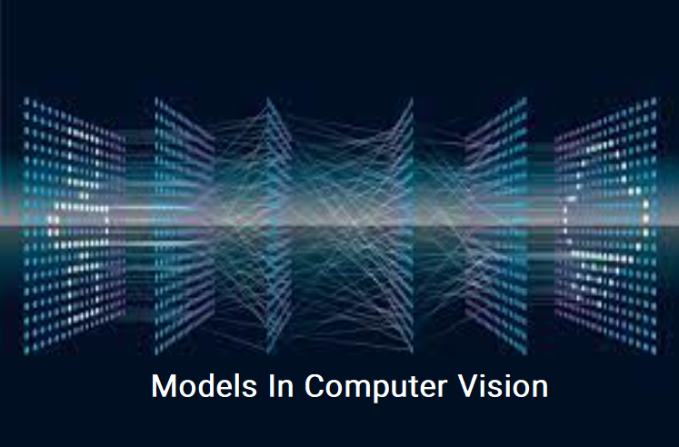
ایجاد مغز هوشمند
مفاهیم پایه ایجاد مغز هوشمند
آموزش مدل _ انواع مدل ها
ام

Slide 2
انواع مدل ها
مدل‌های یادگیری ماشین Machine Learning Models))
مدل‌های یادگیری عمیق Deep Learning Models))
مدل‌های شبکه های عصبی کانولوشنی Convolutional Neural Networks Models))
مدل‌های مبدل Transformer Models))

Slide 3
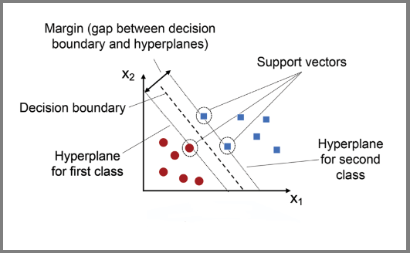
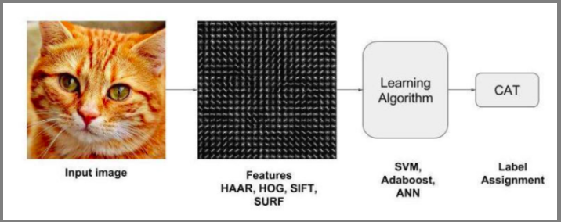
مدل‌های یادگیری ماشین (Machine Learning Models)
Svm (Support Vector Machines)
از محبوب ترین الگوریتم های طبقه بندی برای تشخیص اشیا
یک الگوریتم یادگیری ماشین نظارت شده برای طبقه‌بندی و رگرسیون که به دنبال پیدا کردن بهترین مرز تصمیم‌گیری (هایپرپلین) است که داده‌ها را با بیشترین حاشیه جدا کند.

Slide 4
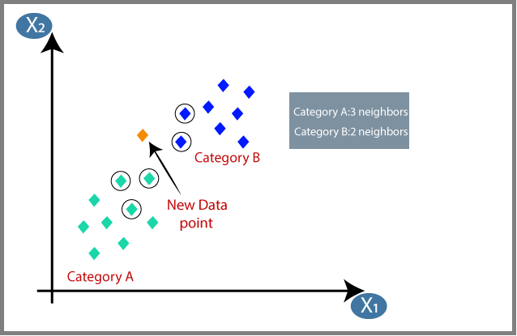
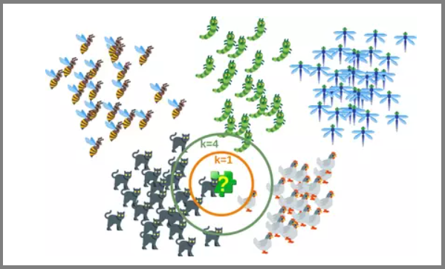
مدل‌های یادگیری ماشین (Machine Learning Models)
Knn (K-nearest Neighbors)
الگوریتم ساده ولی موثر برای طبقه بندی تصاویر
یک الگوریتم یادگیری ماشین نظارت شده که برای طبقه‌بندی و رگرسیون استفاده می‌شود و تصمیم‌گیری آن بر اساس نزدیک‌ترین همسایه‌های داده تست در فضای ویژگی‌ها است.

Slide 5
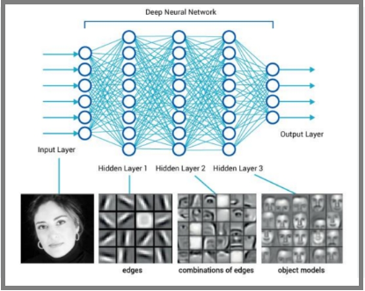
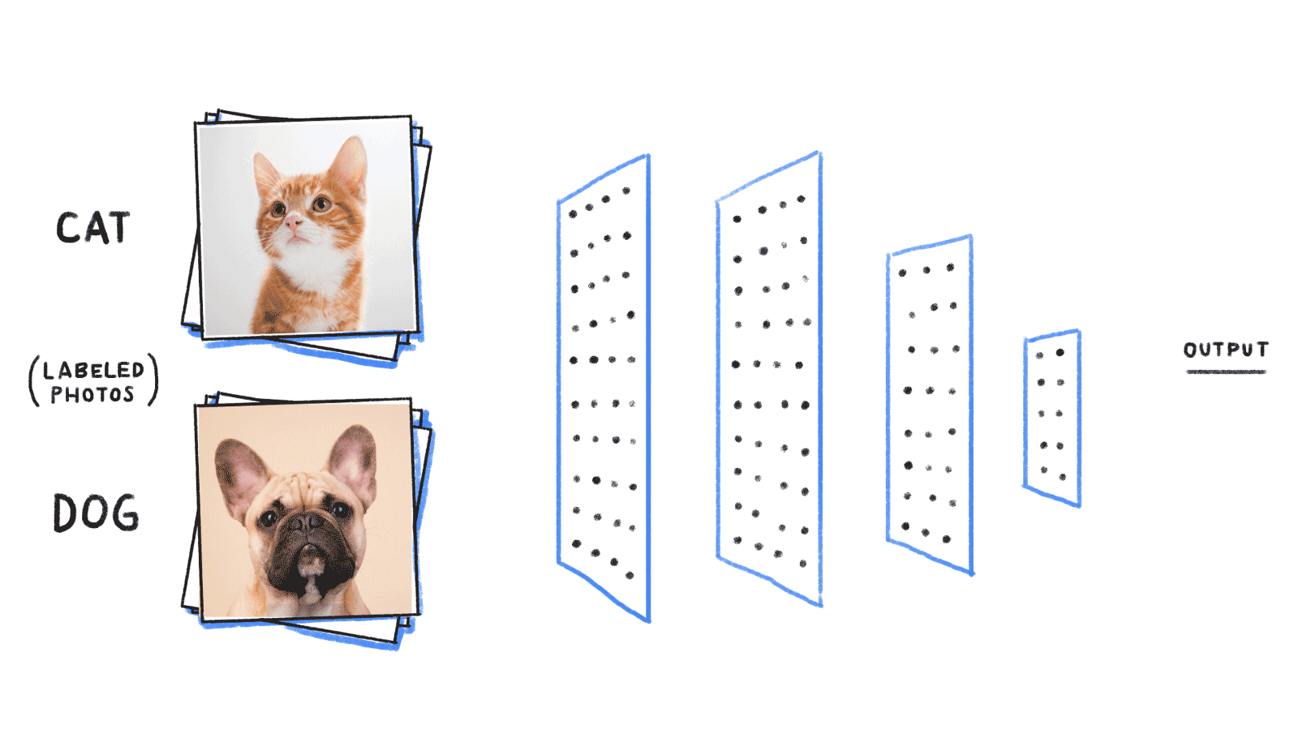
مدل‌های یادگیری عمیق Deep Learning Models))
شبکه های عصبی عمیق (Deep Neural Networks -DNNs)
شبکه‌های عصبی عمیق ساختارهای محاسباتی چندلایه‌ای هستند که با تقلید از مغز انسان، به تحلیل و یادگیری الگوهای پیچیده از داده‌ها می‌پردازند.

Slide 6
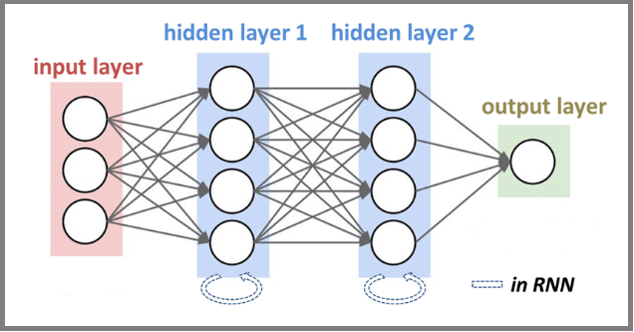
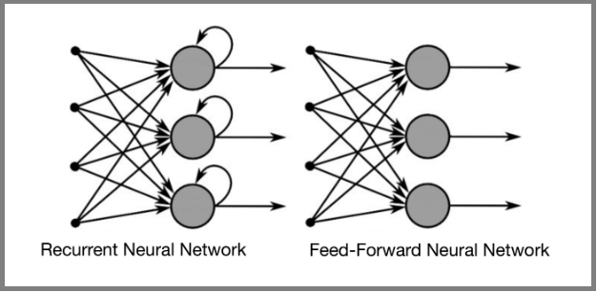
مدل‌های یادگیری عمیق Deep Learning Models))
شبکه های عصبی بازگشتی (Recurrent Neural Networks - RNNs)
نوعی شبکه عصبی مصنوعی که در آن اتصالات بین گره‌ها به صورت یک چرخه عمل می‌کنند و امکان پردازش داده‌های توالی‌دار مانند متن و سری‌های زمانی را فراهم می‌کند.

Slide 7
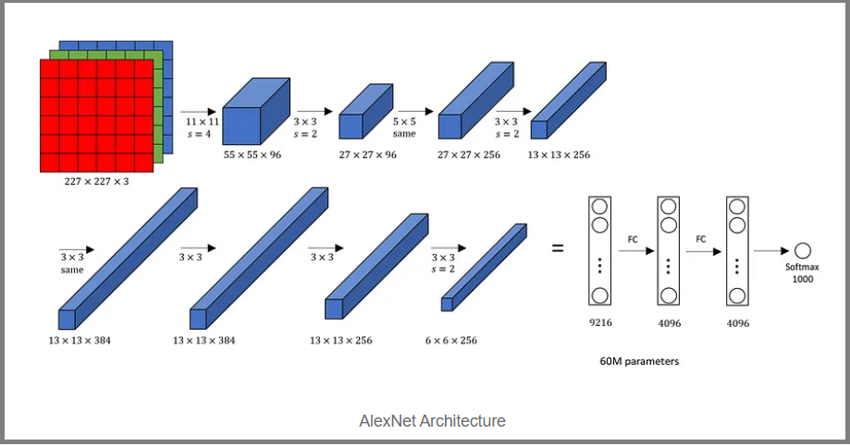
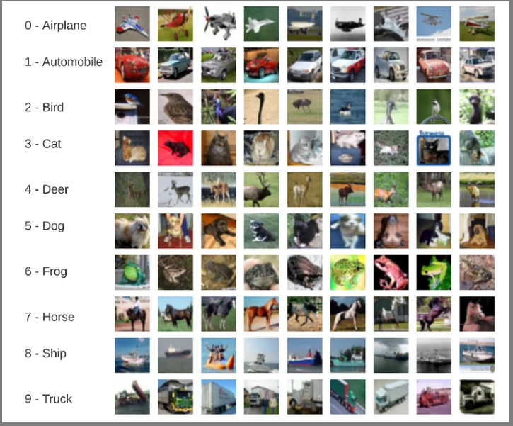
مدل‌های یادگیری عمیقDeep Learning Models))
شبکه‌های عصبی کانولوشنی (Convolutional Neural Networks - CNNs)
نوعی شبکه عصبی مصنوعی که به طور خاص برای پردازش و تحلیل داده‌های تصویری طراحی شده و از لایه‌های پیچشی Convolutional برای استخراج ویژگی‌های مکانی و فضایی بهره می‌برد.
AlexNet
یک شبکه عصبی عمیق با 8 لایه که در سال 2012 برنده رقابت ImageNet شد و استفاده گسترده‌ای از تکنیک‌های مانند ReLU و dropout برای بهبود عملکرد و جلوگیری از بیش‌برازش دارد.

Slide 8
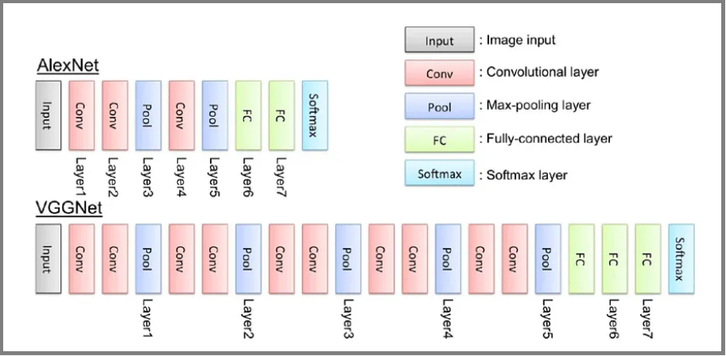
مدل‌های یادگیری عمیقDeep Learning Models))
شبکه‌های عصبی کانولوشنی (Convolutional Neural Networks - CNNs)
VGGNet
مدل عمیق‌تر با استفاده از لایه‌های کانولوشنی بیشتر.

Slide 9
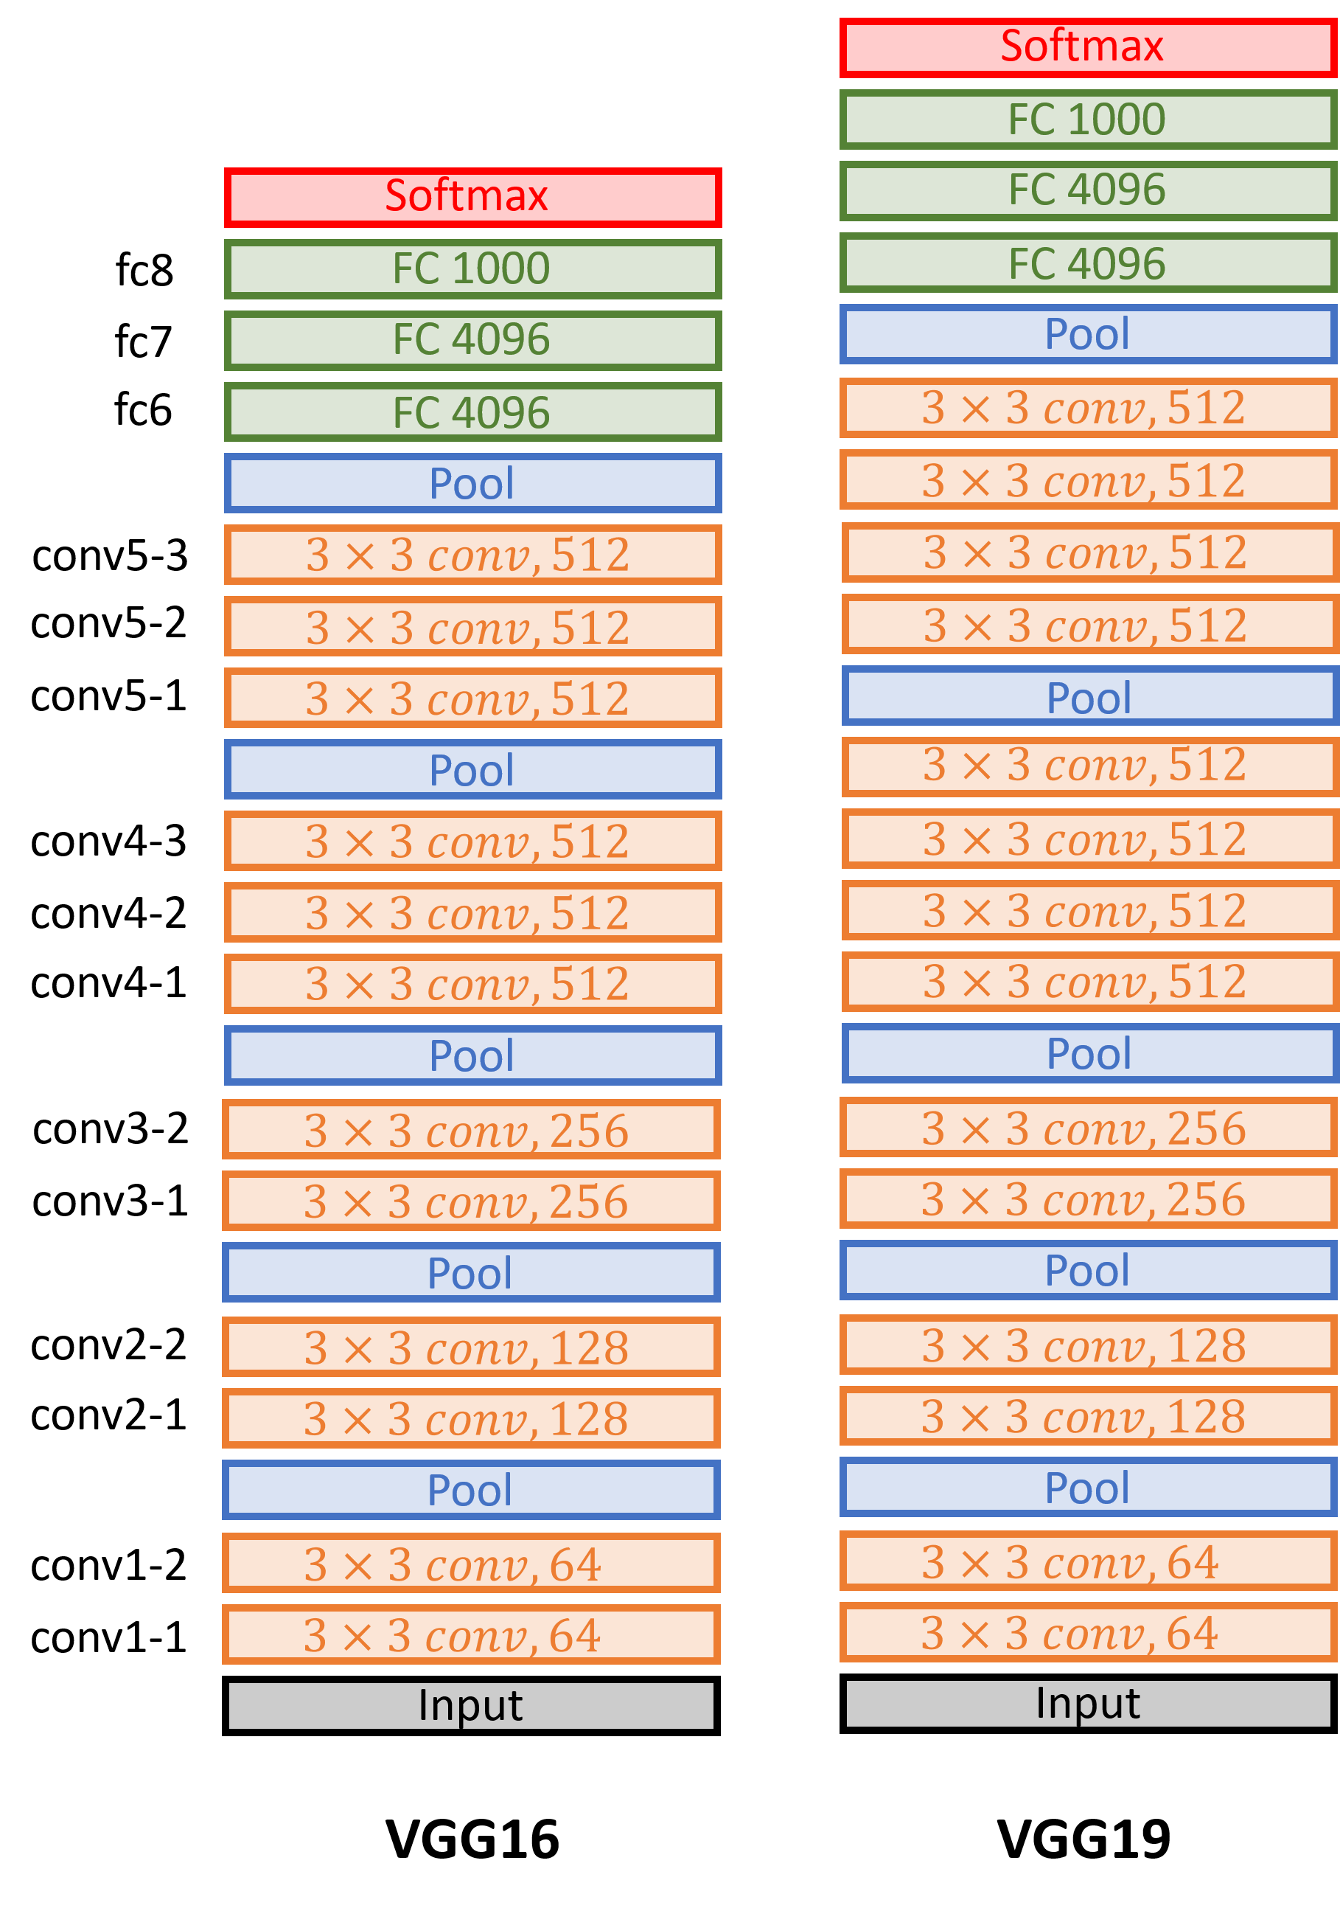
مدل‌های یادگیری عمیقDeep Learning Models))
شبکه‌های عصبی کانولوشنی (Convolutional Neural Networks - CNNs)
VGGNet
VGG16:
یک معماری شبکه عصبی عمیق با 16 لایه شبکه عصبی که برای تشخیص
تصویر و تشخیص شی با دقت بالا طراحی شده و از لایه‌های پیچشی
کوچک استفاده می‌کند.
VGG19:
نسخه پیشرفته‌تری از VGG16 با 19 لایه شبکه عصبی که شامل
لایه‌های پیچشی بیشتری است و برای بهبود دقت در تشخیص تصویر
و تشخیص شی طراحی شده است.

Slide 10
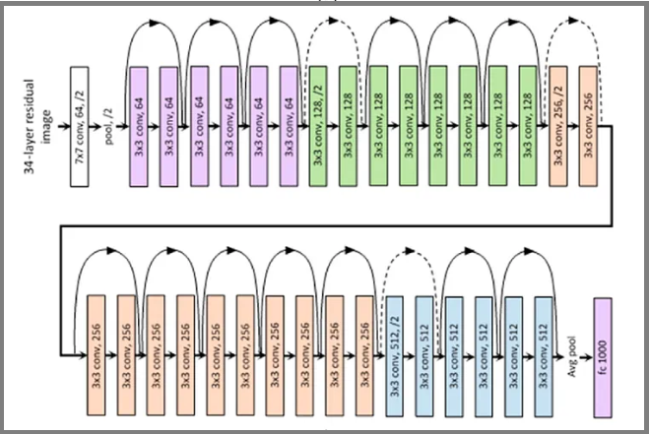
مدل‌های یادگیری عمیقDeep Learning Models))
شبکه‌های عصبی کانولوشنی (Convolutional Neural Networks - CNNs)
ResNet (Residual Networks)
یک معماری شبکه عصبی عمیق که از بلوک‌های باقیمانده residual blocks برای مقابله با مشکل ناپدید شدن گرادیان در شبکه‌های بسیار عمیق استفاده می‌کند و امکان آموزش شبکه‌های با صدها و حتی هزاران لایه را فراهم می‌کند.

Slide 11
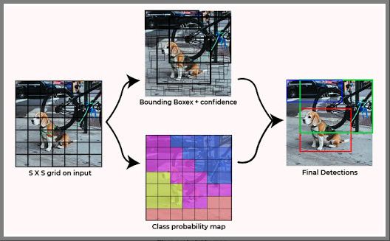
مدل‌های یادگیری عمیقDeep Learning Models))
شبکه‌های عصبی کانولوشنی (Convolutional Neural Networks - CNNs)
YOLO (You Only Look Once)
یک مدل شبکه عصبی عمیق برای تشخیص شی در زمان واقعی که به طور مستقیم مختصات جعبه‌های محدود کننده و کلاس‌های اشیا را در یک مرحله پیش‌بینی می‌کند. این مدل‌به خاطر سرعت بالا و دقت مناسب در تشخیص اشیا مشهور هستند. نسخه های مختلف yolo در زیر آمده است:
Yolo V1
Yolo V2(yolo9000)
Yolo V3
Yolo V4
Yolo V5
Yolo V7
Yolo V8

Slide 12
YOLO (You Only Look Once)
YOLOv1 (YOLO)
اولین نسخه YOLO، شبکه‌ای سریع برای تشخیص اشیا در زمان واقعی.
این مدل تصویر را به یک شبکه SxS تقسیم می‌کند و هر شبکه مسئول پیش‌بینی تعدادی جعبه و احتمال‌های کلاس است.
YOLOv2 (YOLO9000)
بهبود یافته از نظر دقت و سرعت نسبت به نسخه اولیه.
از تکنیک‌های مختلفی مانند Batch Normalization و Anchor Boxes استفاده می‌کند. همچنین قابلیت تشخیص بیش از 9000 کلاس مختلف را دارد.
YOLOv3
دقت و سرعت بهتری نسبت به نسخه‌های قبلی.
از یک معماری چندگانه برای پیش‌بینی جعبه‌ها در سه مقیاس مختلف استفاده می‌کند. این نسخه به ویژه در تشخیص اشیا کوچک بهبود یافته است.
YOLOv4
تمرکز بر بهبود کارایی و دقت با استفاده از تکنیک‌های پیشرفته‌تر مانند CSPNet و Mosaic Augmentation
از لحاظ عملکرد بالاتر از نسخه‌های قبلی عمل می‌کند.

Slide 13
YOLO (You Only Look Once)
YOLOv5
سبک‌تر و سریع‌تر از نسخه‌های قبلی، با استفاده از PyTorch پیاده‌سازی شده است.
بهبود در دقت و کارایی و همچنین سهولت در استفاده و آموزش.
YOLOv6
نسخه توسعه یافته با بهینه‌سازی‌های بیشتر برای پردازش در زمان واقعی، تمرکز بر کاهش زمان تأخیر و افزایش دقت.
YOLOv7
جدیدترین نسخه با بهبودهای عمده در ساختار شبکه و دقت تشخیص.
این نسخه توانایی تشخیص اشیا در شرایط پیچیده‌تر و با جزئیات بیشتر را دارد.
YOLOv8
جدیدترین نسخه از سری مدل‌های YOLO است که توسط Ultralytics ارائه شده است. این نسخه با بهبودهای عمده در دقت، سرعت، و کارایی ارائه شده است.
YOLOv8 از معماری جدید و بهینه‌سازی‌های بیشتری بهره می‌برد که شامل یکپارچه سازی، پیش بینی های چندگانه و بهبود در آموزش و ارزیابی می‌شود

Slide 14
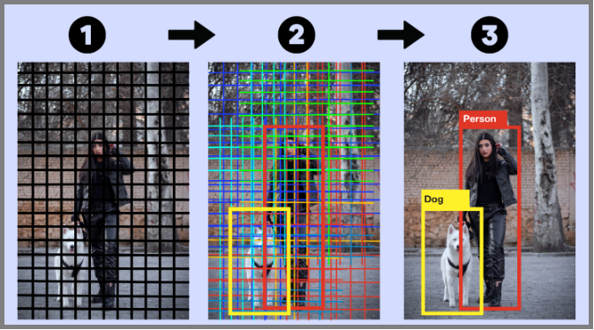
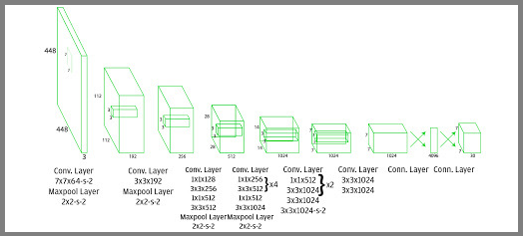
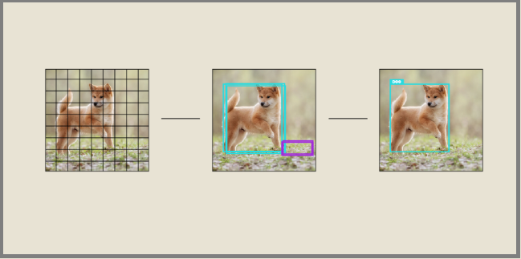
مدل‌های یادگیری عمیقDeep Learning Models))
شبکه‌های عصبی کانولوشنی (Convolutional Neural Networks - CNNs)
YOLO (You Only Look Once)

Slide 15
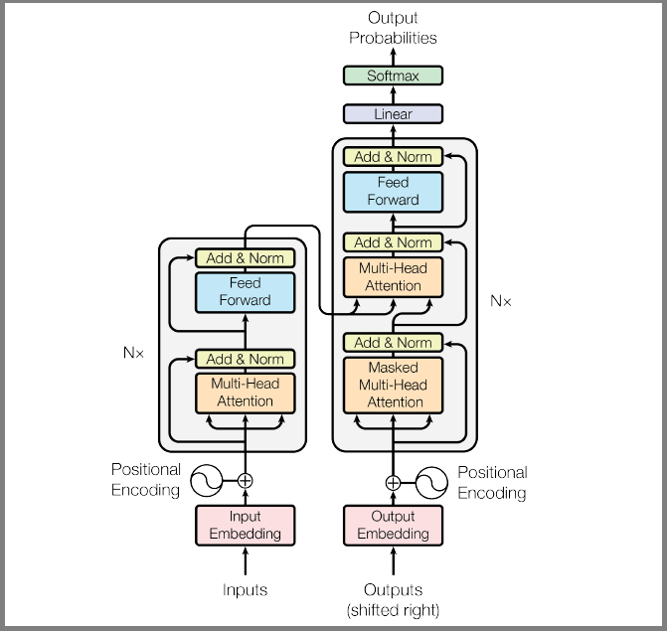
مدل‌های مبدل (Transformer Models)
مدل‌های شبکه عصبی پیشرفته برای پردازش زبان طبیعی که
بر اساس مکانیزم توجه attention mechanism عمل می‌کنند
و امکان پردازش موازی داده‌ها را برای دستیابی به دقت و کارایی
بالا فراهم می‌سازند.

Slide 16
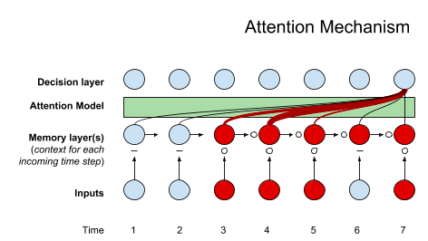
مکانیزم توجه (Attention Mechanism)
Attention Mechanism
یک تکنیک در شبکه‌های عصبی که به مدل اجازه می‌دهد تا به بخش‌های مهم‌تر ورودی‌ها توجه بیشتری کند و وزن‌های مختلفی به آنها اختصاص دهد، که به ویژه در ترجمه ماشینی و پردازش زبان طبیعی موثر است.

Slide 17
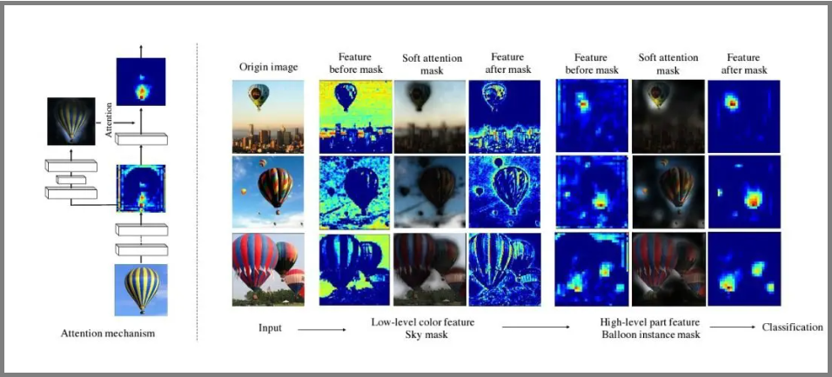
مکانیزم توجه (Attention Mechanism)

Slide 18
مدل‌های مبدل (Transformer Models)
DETR
RT-DETR

Slide 19
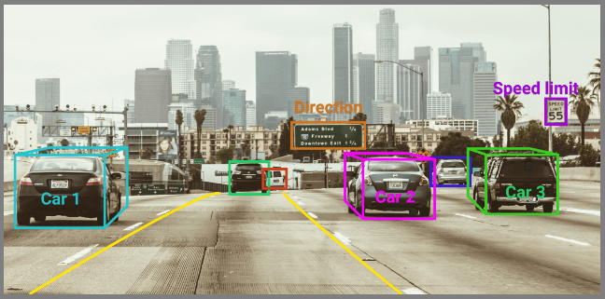
انواع Task
تشخیص اشیا Object Detection))
یک تکنیک در بینایی ماشین که شامل شناسایی و محلی‌سازی اشیا مختلف در تصاویر یا ویدئوها است و جعبه‌های محدود کننده‌ای bounding boxesپیرامون هر شی رسم می‌کند.

Slide 20
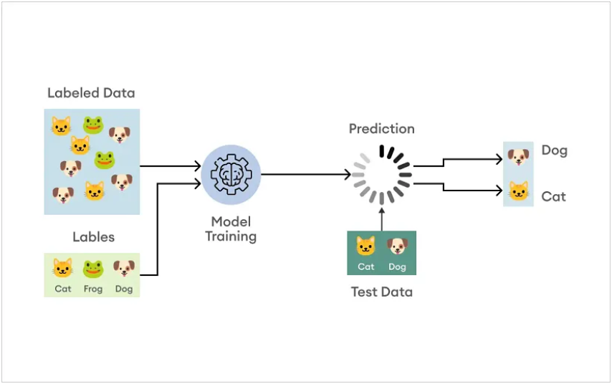
انواع Task
طبقه ‌بندی تصاویر Image Classification))
یک فرایند در بینایی ماشین که شامل تخصیص یک برچسب به کل تصویر بر اساس محتویات آن است، به طوری که مدل تشخیص می‌دهد تصویر متعلق به کدام دسته است.

Slide 21
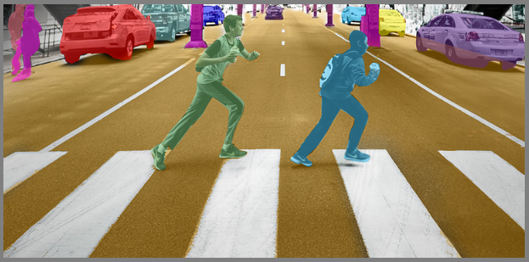
انواع Task
تقسیم‌بندی تصویر Image Segmentation))
یک تکنیک در بینایی ماشین که به تفکیک و تقسیم تصویر به نواحی یا بخش‌های مختلف پرداخته و به هر پیکسل یک برچسب اختصاص می‌دهد تا اجزای مختلف تصویر شناسایی و مشخص شوند.

Slide 22
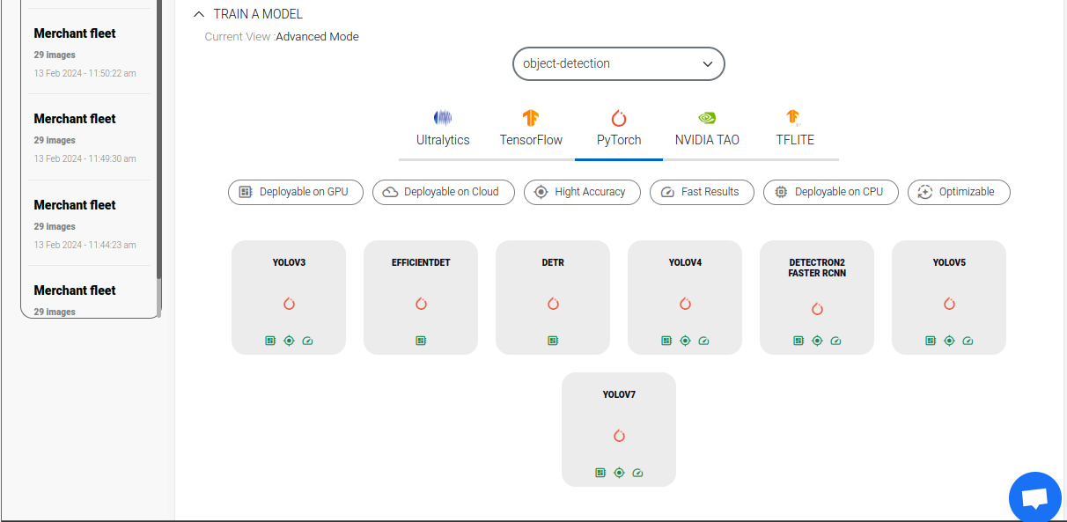

Slide 23
